Slide 1
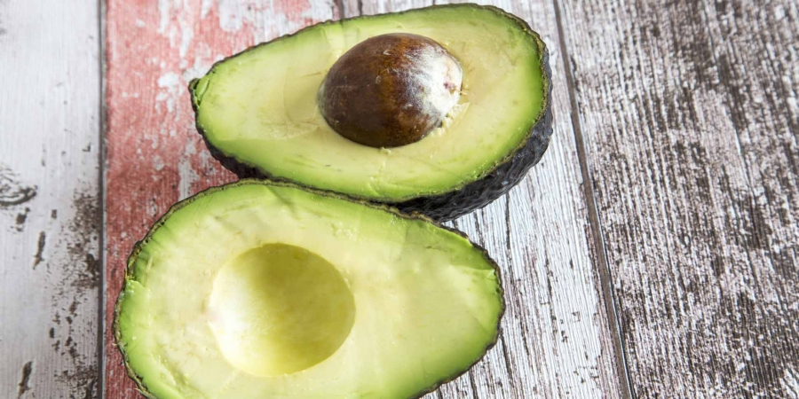
PIT 1
Les 4

Slide 2
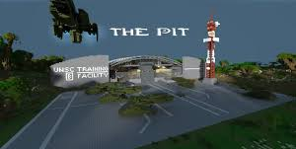
Inhoud PIT-map tot nu toe
Groepsfoto met voorwerpen (de foto gebruik je ter opsiering van je voorblad)
Collage (Wie ben ik)
Uitslag leerstijlentest plus verslagje (denker, doener, beslisser of bezinner)
Opdracht Autobiografie
Stamboom (waar kom ik vandaan?) Deze hebben jullie thuis afgemaakt.
Je kamer door je studiegenoot uitgetekend
De zes uitgekozen kernkwaliteiten plus valkuilen, allergieën en uitdagingen
Vandaag komen er weer twee nieuwe onderdelen bij.

Slide 3
Wat is mijn karakter?
Jullie gaan –om meer inzicht te krijgen in jullie karakter- een persoonlijkheidstest doen. De ‘Big Five’.
https://www.testcentrumgroei.nl/gegevens-voor-test-pt-gratis?id=1df41703-ff23-4a54-bed4-d77b98208542&bp=1
Er komen twee van de Big Five persoonlijkheidsstijlen uit naar voren die jou het meest kenmerken. De uitslag sla je op en print je uit voor in je PIT-map.

Slide 4
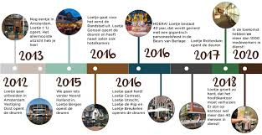
Opdracht: maak een tijdlijn (verleden/heden/toekomst)
Jullie krijgen allemaal een leeg vel papier waar jullie als het ware een tijdlijn van maken.
Begin bij het begin bij de leeftijd van 4 jaar en verdeel de lijn vervolgens tot ongeveer ¾ deel (dat is waar je nu bent in de tijd, zet daar je leeftijd van nu neer).
De overige 25% (aan de rechterkant) is dan de tijd die je kunt invullen voor de toekomst.
Daarin maak je duidelijk waar je precies naar toe wilt werken. Ik laat het even zien voor de beeld-denkers.
Beschrijf op de lijn de belangrijkste ‘event’s’ die je hebt meegemaakt en die bepalend zijn voor wie je bent (geworden).
Bedenk voor het laatste stuk (van heden naar toekomst) welke belangrijke stappen je wilt bereiken als mens maar ook als professioneel beroepsbeoefenaar, dus als afgestudeerd MZ’er/PW’er)

Slide 5
Levensboek
Tijdens deze lessen werken jullie ook aan het opstellen van een eigen levensboek.
Je gaat aan de slag met het maken van als het ware je eigen autobiografie.
Dit zogenoemde ‘Levensboek’ laat duidelijk zien:
wie jij bent,
waar je leeft,
waar je je mee bezig houdt,
hoe je verleden er uitziet
welke gebeurtenissen je op je pad bent tegengekomen.
Uiteraard mag je de titel van het boek ook veranderen in iets persoonlijks.

Slide 6
Vandaag starten we met stap 1
Stap 1: Bedenk vragen die interessant zijn over het verloop van je ontwikkeling:
De volgende vragen kunnen je daarbij helpen maar probeer ook eigen vragen te bedenken:
Hoe verliep je baby-, peuter-, kleuterfase?
Ga daarbij in op de verschillende ontwikkelingsaspecten en bijbehorende kenmerken.
Hoe was je als jong en ouder schoolkind? Hoe kijk je terug op je (basis)schooltijd?
Ga in op de verschillende ontwikkelingsaspecten en bijbehorende kenmerken.
Hoe verliep je puberteit?
Ga in op de verschillende ontwikkelingsaspecten en bijbehorende kenmerken.
Beschrijf je karakter, temperament, persoonlijkheid en je sociale ontwikkeling.
Welke kwaliteiten en talenten bezit je?
Welke persoonlijke groei zou je nog kunnen doormaken? Waar kun je als persoon nog beter in worden? (dat zijn vaak de dingen die je in anderen bewondert)
Waar kun je als persoon tevreden over zijn?
Waar ben je trots op?!
Waar kun je lachend op terugkijken?
Je bedenkt er zelf nog twee vragen bij

Slide 7
Open de wiki (PIT-1)
Open tabblad, les 4
Open bij lesmateriaal het word-bestand (stap 1)
Download het bestand op je pc, sla het op in je eigen bestanden bij het vak PIT
Nu ga je zelfstandig werken, de vragen voor jezelf beantwoorden en per vraag uitwerken tot een leuk, ‘vertellerig’ (dus lezenswaardig) stukje.
Je bedenkt er zelf ook nog twee vragen bij die je voor jezelf beantwoord.

Slide 8
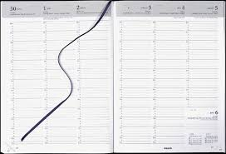
Voor volgende week (les 5 oktober):
Pak je agenda erbij
Je ouders/verzorgers interviewen over deze vragen
LET OP! Je vertelt je ouders/opvoeders natuurlijk niet (direct) wat jouw eigen antwoorden zijn.
Daarmee zou je ze namelijk een bepaalde denkrichting op sturen terwijl je juist graag wilt weten wat hún herinneringen aan jouw jeugd en jouw ontwikkeling zijn.
*Je werkt hun antwoorden tijdens en na het vraaggesprek met hen direct uit in je pc (dan zit het nog vers in je hoofd).

